Slide 1
第八章 查 找
8.1 查找的基本概念
8.2 基于线性表的查找法
8.3 基于树的查找法
8.4 计算式查找法－哈希法
8.5 总结与提高

Slide 2
第八章 查 找
8.1 查找的基本概念
列表：由同一类型的数据元素（或记录）构成的集合，可利用任意数据结构实现。
关键字：数据元素的某个数据项的值，用它可以标识列表中的一个或一组数据元素。
主关键字：如果一个关键字可以唯一标识列表中的一个数据元素，则称其为主关键字，否则为次关键字。当数据元素仅有一个数据项时，数据元素的值就是关键字。

Slide 3
查找：根据给定的关键字值，在特定的列表中确定一个其关键字与给定值相同的数据元素，并返回该数据元素在列表中的位置。
在查找算法中要用到三类参量，即：
①查找对象K（找什么）
②查找范围L（在哪找）
③查找的结果（K在L中的位置）
其中①、 ②为输入参量，在函数中不可缺少。
③为输出参量，可用函数返回值表示。

Slide 4
平均查找长度：为确定数据元素在列表中的位置，需和给定值进行关键字比较，比较的次数称为查找长度。平均查找长度定义为：
对于长度为n的列表，查找成功时的平均查找长度为：
n
P_{i}C_{i}
ASL=P₁C₁+ P₂C₂+…+ P_{n}C_{n} =
∑
i=1
其中P_{i}为查找列表中第i个数据元素的概率，C_{i}为找到列表中第i个数据元素时，已经进行过的关键字比较次数。

Slide 5
基于线性表的查找法
比较式查找法
基于树的查找法
查找的基本方法：
计算式查找法－HASH（哈希）查找法

Slide 6
8.2 基于线性表的查找法
有顺序查找法、折半查找法和分块查找法三种
8.2.1 顺序查找法
顺序查找法的特点是：用所给关键字与线性表中各元素的关键字逐个比较，直到成功或失败。
顺序结构
存储结构：
链式结构

Slide 7
顺序结构有关数据类型的定义：
#define LIST_SIZE 20
typedef struct {
KeyType key;
OtherType other_data;
} RecordType;
typedef struct {
RecordType r[LIST_SIZE+1]; /* r[0]为工作单元 */
int length;
} RecordList;

Slide 8
设置监视哨的顺序查找算法
int SeqSearch（RecordList L, KeyType k）
/*在顺序表L中顺序查找其关键字等于k的元素，若找到，则函数值为该元素在表中的位置，否则为0*/
{
L.r[0].key=k; i=L.length;
while (L.r[i].key!=k) i--;
return（i）;
}
其中l.r[0]为监视哨，可以起到防止越界的作用。

Slide 9
不设置监视哨的顺序查找算法
int SeqSearch（RecordList l, KeyType k）
/*不用监视哨法，在顺序表中查找关键字等于k的元素*/
{
l.r[0].key=k; i=l.length;
while (i>=1&&l.r[i].key!=k) i--;
if (i>=1) return（i）
else return (0);
}
循环条件i>=1判断查找是否越界。

Slide 10
用平均查找长度分析顺序查找算法的性能：
假设列表长度为n，那么查找第i个数据元素时需进行n-i+1次比较，即C_{i}=n-i+1。又假设查找每个数据元素的概率相等，即P_{i}=1/n，则顺序查找算法的平均查找长度为：
n
1
n
C_{i}
1
n
1
ASL=
∑
P_{i}C_{i}
＝
∑
＝
∑
(n-i+1)=
(n+1)
n
n
2
i=1
i=1
i=1

Slide 11
8.2.2 折半查找法（二分法查找法）
条件：要求待查找的列表必须是按关键字大小有序排列的顺序表。
基本过程：将表中间位置记录的关键字与查找关键字比较，如果两者相等，则查找成功；否则利用中间位置记录将表分成前、后两个子表，如果中间位置记录的关键字大于查找关键字，则进一步查找前一子表，否则进一步查找后一子表。重复以上过程，直到找到满足条件的记录，使查找成功，或直到子表不存在为止，此时查找不成功。

Slide 12
例如：用折半查找法查找10、50的具体过程，其中mid=(low+high)/2，当high<low时，表示不存在这样的子表空间，查找失败。
用折半查找法查找12的过程为：
1 2 3 4 5 6 7 8 9 10 11
6
12
15
18
22
25
28
35
46
58
60
low=1
mid=6
high=11
1 2 3 4 5 6 7 8 9 10 11
6
12
15
18
22
25
28
35
46
58
60
low=1
mid=3
high=5

Slide 13
1 2 3 4 5 6 7 8 9 10 11
6
12
15
18
22
25
28
35
46
58
60
low=1
high=2
mid=1
1 2 3 4 5 6 7 8 9 10 11
6
12
15
18
22
25
28
35
46
58
60
high=2
low=2
mid=2

Slide 14
用折半查找法查找50的过程：
1 2 3 4 5 6 7 8 9 10 11
6
12
15
18
22
25
28
35
46
58
60
low=1
mid=6
high=11
1 2 3 4 5 6 7 8 9 10 11
6
12
15
18
22
25
28
35
46
58
60
low=7
mid=9
high=11

Slide 15
1 2 3 4 5 6 7 8 9 10 11
6
12
15
18
22
25
28
35
46
58
60
low=10
high=11
mid=10
1 2 3 4 5 6 7 8 9 10 11
6
12
15
18
22
25
28
35
46
58
60
high=9
low=10

Slide 16
折半查找的算法如下：
int BinSrch （SqList L, KeyType k）/*在有序表l中折半查找其关键字等于k的元素，若找到，则函数值为该元素在表中的位置*/
{ low=1 ; high=L.length; /*置区间初值*/
while ( low<=high)
{mid=(low+high) / 2;
if (k==L.r[mid]. key) return（mid）;/*找到待查元素*/
else if (k<L.r[mid]. key) high=mid-1;/*未找到，则继续在前半区间进行查找*/
else low=mid+1; /*继续在后半区间进行查找*/
}
return (0);
}

Slide 17
用平均查找长度分析折半查找算法的性能
折半查找成功时的平均查找长度为：
n
n+1
n
P_{i}C_{i}
1
∑
log₂(n+1)-1
ASL_{bs}＝
∑
＝
j×2^{j-1}＝
n
n
i=1
j=1
优点：比较次数少，查找速度快，平均性能好。
缺点：要求待查的表为有序表，且插入、删除困难。

Slide 18
8.2.3 分块查找法
分块查找法要求将列表组织成以下索引顺序结构：
★首先将列表分成若干个块（子表）。一般情况下，块的长度均匀，最后一块可以不满。每块中元素任意排列，即块内无序，但块与块之间有序。
★构造一个索引表。其中每个索引项对应一个块并记录每块的起始位置，和每块中的最大关键字（或最小关键字）。索引表按关键字有序排列。

Slide 19
下图为一个索引顺序表
索引表
25 58 88
各块内的最大关键字
各块的起始地址
列表
18
14
12
25
8
28
32
45
36
58
60
88
71
0 1 2 3 4 5 6 7 8 9 10 11 12
此表包括三个块，第一个块的起始地址为0，块内最大关键字为25;第二个块的起始地址为5，块内最大关键字为58;第三个块的起始地址为10，块内最大关键字为88。

Slide 20
分块查找的基本过程为：
（1）首先，将待查关键字K与索引表中的关键字进行比较，以确定待查记录所在的块。具体的可用顺序查找法或折半查找法进行。
（2）进一步用顺序查找法，在相应块内查找关键字为K的元素。
例如查找上图索引表中36。

Slide 21
分块查找的平均查找长度由两部分组成：即查找索引表时的平均查找长度为L_{B}，以及在相应块内进行顺序查找的平均查找长度L_{W}。
ASL_{bs}=L_{B}+L_{W}
假定将长度为n的表分成b块，且每块含s个元素，则b=n/s。又假定表中每个元素的查找概率相等，则每个索引项的查找概率为1/b，块中每个元素的查找概率为1/s。若用顺序查找法确定待查元素所在的块，则有：

Slide 22
b
b＋1
s
s＋1
L_{B}＝
1
∑j＝
L_{w}＝
1
∑j＝
b
j=1
2
s
i=1
2
b+s
+1
ASL_{bs}=L_{B}+L_{W} ＝
2
将b=n/s代入，得
1
(
n
+s)
+1
ASL_{bs}＝
2
s

Slide 23
8.3 基于树的查找法
基于树的查找法（树表查找法），是将待查表组织成特定树的形式并在树结构上实现查找的方法 。
二叉排序树
基于树的查找法
平衡二叉排序树
B树

Slide 24
8.3.1 二叉排序树
1. 二叉排序树的定义与描述
二叉排序树（二叉查找树），它是一种特殊结构的二叉树，其定义为：二叉树排序树或者是一棵空树，或者是具有如下性质的二叉树：
（1）若它的左子树非空，则左子树上所有结点的值均小于根结点的值；
（2）若它的右子树非空，则右子树上所有结点的值均大于根结点的值；
（3）它的左右子树也分别为二叉排序树。

Slide 25
由定义可以得出二叉排序树的一个重要性质：中序遍历一个二叉排序树时可以得到一个递增有序序列。
CAO
5
ZHAO
2
6
DING
1
4
8
3
7
9
CHEN
WANG
二叉排序树示例1
二叉排序树示例2

Slide 26
使用二叉链表作为存储结构，其结点结构说明如下：
typedef struct node
{ KeyType key ; /*关键字的值*/
struct node *lchild,*rchild;/*左右指针*/
}BSTNode,*BSTree;

Slide 27
2. 二叉树的插入和创建
（1）二叉排序树的插入
已知一个关键字值为Key的结点s，插入的方法：
①若二叉排序树是空树，则Key 成为二叉排序树的根；
②若二叉树排序树非空，则将key与二叉树排序树的根进行比较，如果key的值等于根结点的值，则停止插入，如果key的值小于根结点的值，则将key插入左子树，如果key的值大于根结点的值，则将key插入右子树。

Slide 28
二叉排序树的插入算法：
void InsertBST(BSTree *bst, KeyType key)
/*若在二叉排序树中不存在关键字等于key的元素，插入该元素*/
{ BiTree s;
if (*bst==NULL)/*递归结束条件*/
{ s=(BSTree)malloc(sizeof(BSTNode));/*申请新的结点s*/
s-> key=key; s->lchild=NULL; s->rchild=NULL; *bst=s;
}
else if (key < (*bst)->key)
InsertBST(&((*bst)->lchild), key);/*将s插入左子树*/
else if (key > (*bst)->key)
InsertBST(&((*bst)->rchild), key); /*将s插入右子树*/
}

Slide 29
（2）创建二叉排序树
将二叉排序树初始化为一棵空树，然后逐个读入元素，每读入一个元素，就建立一个新的结点插入到当前已生成的二叉排序树中，即调用上述二叉排序树的插入算法将新结点插入。

Slide 30
生成二叉排序树的算法：
void CreateBST(BSTree *bst)
/*从键盘输入元素的值，创建相应的二叉排序树*/
{ KeyType key;
*bst=NULL;
scanf("%d", &key);
while (key!=ENDKEY) /*ENDKEY为自定义常数*/
{
InsertBST(bst, key);
scanf("%d", &key);
}
}

Slide 31
设关键字的输入顺序为：45，24，53，12，28，90，按上述算法生成的二叉排序树的过程：
45
45
45
24
24
53
空树
插入45
插入24
插入53
45
45
45
24
53
24
53
24
53
12
12
28
12
28
90
插入12
插入28
插入90

Slide 32
对同样一些元素值，如果输入的顺序不同，则所建的二叉树形态也不同。如果将上述例子中的关键字顺序变为：24，53,90,12,28,45,则生成的二叉排序树为：
24
12
53
28
90
45

Slide 33
3. 二叉排序树的查找
根据二叉排序树的特点，首先将待查关键字k与根结点关键字t进行比较，如果：
（1）k= t：则返回根结点地址；
（2）k<t：则进一步查左子树；
（3）k>t：则进一步查右子树。
显然，这是一个递归过程。可用如下递归算法实现：

Slide 34
二叉排序树查找的递归算法为：
BSTree SearchBST(BSTree bst, KeyType key)
/*在根指针bst所指二叉排序树中，递归查找某关键字等于key的元素，若查找成功，返回指向该元素结点指针，否则返回空指针。*/
{ if (!bst) return NULL;
else if (bst-> key==key) return bst;/*查找成功*/
else if (key < bst-> key)
return SearchBST(bst->lchild, key);/*在左子树继续查找*/
else
return SearchBST(bst->rchild, key);/*在右子树继续查找*/
}

Slide 35
二叉排序树查找的非递归算法：
BSTree SearchBST(BSTree bst, KeyType key)
/*在根指针bst所指二叉排序树bst上，查找关键字等于key的结点，若查找成功，返回指向该元素结点指针，否则返回空指针。*/
{ BSTree q; q=bst;
while(q)
{if (q->key==k) return q;/*查找成功*/
if (key < q->data.key) q=q->lchild;/*在左子树中查找*/
else q=q->rchild; /*在右子树中查找*/
}
return NULL;/*查找失败*/
}/*SearchBST*/

Slide 36
4. 二叉排序树的删除
从二叉排序树中删除一个结点，必须保证删除后所得的二叉树仍然满足二叉排序树的性质不变。
删除操作：
首先确定被删除的结点是否在二叉排序树中。若不在 ，则不做任何操作；否则，假设要删除的结点为p，结点p的双亲结点为f，并假设结点p是结点f的左孩子（右孩子的情况类似）。
下面分三种情况讨论：

Slide 37
（1） 若p为叶结点，则可直接将其删除：
f->lchild=NULL；free(p)；
（2）若p结点只有左子树，或只有右子树，则可将p的左子树或右子树直接改为其双亲结点f的左子树。即：f->lchild=p->lchild（或f->lchild=p->rchild）；free(p)；
（3）若p既有左子树，又有右子树， 如下图(a)，则处理的方法有两种：
f
F
p
P
P_{L}
P_{R}
(a) P的左右子树均不空

Slide 38
方法一：首先找到p结点在中序序列中的直接前驱s结点，如图 (b) 所示，然后将p的左子树改为f的左子树，而将p的右子树改为s的右子树：f->lchild=p->lchild；s->rchild= p->rchild；free(p)；结果如图 (c) 所示。
f
f
F
F
p
c
P
C
c
C
P_{R}
q
C_{L}
C_{L}
S
Q
s
Q_{L}
S
S_{L}
P_{R}
S_{L}
(c) 将P的左子树改为F的左子树，将P的右子树改为S的右子树。
(b) S为P的直接前驱

Slide 39
方法二：首先找到p结点在中序序列中的直接前驱s结点，如图 (b) 所示，然后用s结点的值，替代p结点的值，再将s结点删除，原s结点的左子树改为s的双亲结点q的右子树：p->data=s->data；q->rchild= s->lchild；free(s)；结果如图 (d) 所示。
f
f
F
F
p
p
P
S
c
c
C
P_{R}
C
q
P_{R}
C_{L}
Q
s
C_{L}
q
Q
Q_{L}
S
Q_{L}
S_{L}
S_{L}
(d) 将原P结点的值改为S结点的值，删除原S结点并将原S的左子树改为Q的右子树
(b) S为P的直接前驱

Slide 40
在二叉排序树中删除结点的算法
BSTNode * DelBST(BSTree t, KeyType k)
/*在二叉排序树t中删去关键字为k的节点*/
{ BSTNode *p, *f,*s ,*q;
p=t;f=NULL;
while(p)/*查找关键字为k的待删结点p*/
{ if(p->key==k ) break;/*找到，则跳出查找循环*/
f=p;/*f指向p结点的双亲结点*/
if（p->key>k） p=p->lchild;
else p=p->rchild;
}

Slide 41
if(p==NULL) return t;/*若找不到，返回原来的二叉排序树*/
if(p->lchild==NULL)/*p无左子树*/
{if(f==NULL) t=p->rchild;/*p是原二叉排序树的根*/
else if(f->lchild==p)/*p是f的左孩子*/
f->lchild=p->rchild ； /*将p的右子树链到f的左链上*/
else /*p是f的右孩子*/
f->rchild=p->rchild ;/*将p的右子树链到f的右链上*/
free(p);/*释放被删除的节点p*/
}

Slide 42
else /*p有左子树*/
{ q=p;s=p->lchild;
while(s->rchild)/*在p的左子树中查找最右下结点*/
{q=s;s=s->rchild;}
if(q==p) q->lchild=s->lchild ;/*将s的左子树链到q上*/
else q->rchild=s->lchild;
p->key=s->key;/*将s的值赋给p*/
free(s);
}
return t;
} /*DelBST*/

Slide 43
5. 二叉排序树的查找性能分析
对于含有同样关键字序列的一组结点，结点插入的先后次序不同，所构成的二叉排序树的形态和深度不同。而二叉排序树的平均查找长度ASL与二叉排序树的形态有关，二叉排序树的各分支越均衡，树的深度浅，其平均查找长度ASL越小。 例如：
12
45
12
24
24
53
37
45
12
37
93
53
93
(a) 输入关键字序列为{45,24,53,12,37,93}时的二叉排序树
(b)输入关键字序列为{12,24,37,45,53,93}时的二叉排序树

Slide 44
假设每个元素的查找概率相等，则它们的平均查找长度分别是：
ASL=(1+2+2+3+3+3)/6=14/6
ASL=(1+2+3+4+5+6)/6=21/6
由此可见，在二叉排序树上进行查找时的平均查找长度和二叉排序树的形态有关。
若考虑把n个结点，按各种可能的次序插入到二叉排序树中，则有n！棵二叉排序树（其中有的形态相同），可以证明，对这些二叉排序树进行平均，得到的平均查找长度仍然是O(log₂n)。

Slide 45
8.3.2 平衡二叉排序树
平衡二叉排序树又称为AV树。一棵平衡二叉排序树或者是空树，或者是具有下列性质的二叉排序树：
（1）左子树与右子树高度之差的绝对值小于等于1；
（2）左子树和右子树也是平衡二叉排序树。
平衡因子：结点的左子树深度与右子树深度之差。
由性质可知，一棵平衡二叉树的所有结点的平衡因子只能是-1、0或1。

Slide 46
当我们在一个平衡二叉排序树上插入一个结点时，有可能导致失衡，即出现绝对值大于1的平衡因子，如2、-2。
-1
-1
40
40
-1
0
-2
25
-1
60
25
50
0
0
0
0
1
30
50
70
-1
20
30
60
80
0
58
0
(a)一棵平衡二叉排序树
(b)一棵失去平衡的二叉排序树

Slide 47
下面通过实例来说明失衡情况以及相应的调整方法
1.在(a)图A的左子树的左子树上插入15后，导致失衡，如(b)图。为恢复平衡并保证二叉排序树的特性，可将A改为B的右子，B原来的右子改为A的左子，图©,即以B为轴，对A做一次顺时针旋转。
1
2
25
0
A
40
A
40
B
0
0
20
1
A
40
0
B
25
0
60
B
25
1
60
0
0
0
20
0
30
0
20
1
30
0
15
30
60
15
0
(a)平衡二叉排序树
(b)插入15后失去平衡
©调整后的二叉排序树

Slide 48
2.在(a)图A的右子树B的右子树上插入70后，导致失衡，如(b)图。为恢复平衡并保证二叉排序树的特性，可将A改为B的左子，B原来的左子改为A的右子，图(c),即以B为轴，对A做一次逆时针旋转。
-1
25
-2
0
A
25
A
40
B
0
20
0
40
-1
A
-1
20
0
40
B
B
25
0
60
0
0
30
0
60
-1
0
30
60
20
0
30
0
70
0
70
(a)平衡二叉排序树
(b)插入70后失去平衡
©调整后的二叉排序树

Slide 49
3.在(a)图A的左子树B的右子树上插入45后，导致失衡，如(b)图。为恢复平衡并保证二叉排序树的特性，可首先将B改为C的左子，而C原来的左子改为B的右子；然后将A改为C的右子，C原来的右子改为A的左子，即对B做了一次逆时针旋转，对A做一次顺时针旋转。
1
2
80
A
0
80
A
-1
60
C
0
0
0
0
-1
40
B
90
40
B
90
A
0
1
40
B
80
C
0
0
C
0
0
1
20
0
60
85
95
20
0
60
85
95
0
0
20
0
50
70
90
0
0
0
1
0
0
10
0
30
50
0
70
0
10
30
50
70
0
0
0
0
10
30
45
85
95
0
45
(a)一棵平衡二叉排序树
(b)插入45后失去平衡
©调整后的二叉排序树

Slide 50
4.在(a)图A的右子树B的左子树上插入55后，导致失衡，如(b)图。为恢复平衡并保证二叉排序树的特性，可首先将B改为C的右子，而C原来的右子改为B的左子；然后将A改为C的左子，C原来的左子改为A的右子，即对B做了一次顺时针旋转，对A做一次逆时针旋转。
-2
40
40
A
A
0
-1
40
0
1
60
C
40
A
20
20
80
0
80
B
0
B
-1
0
20
C
40
A
C
0
0
80
80
B
20
0
B
0
0
80
B
0
10
10
30
30
60
60
1
90
90
-1
0
C
0
0
0
0
0
20
50
70
0
90
0
90
10
30
60
0
90
-1
0
0
0
50
0
50
70
70
85
85
95
95
0
0
0
0
0
0
0
0
0
85
0
85
95
50
70
85
95
0
10
30
55
95
55
(a)一棵平衡二叉排序树
(b)插入55后失去平衡
©调整后的二叉排序树

Slide 51
综上所述，失衡类型及相应的调整方法可归纳为以下四种：
1）LL型（以B轴，对A做了一次顺时针旋转）
2
B
0
A
1
B
0
A_{R}
A
B_{L}
B_{L}
B_{R}
B_{R}
A_{R}
S
S
(a)插入新结点S后失去平衡
(b)调整后恢复平衡
在一般二叉排序树的结点中增加一个存放平衡因子的域bf。
LL型失衡的特点是：A->bf=2，B->bf=1。

Slide 52
1）LL型
相应调整操作可用如下语句完成：
B=A->Lchild；
A->Lchild=b->rchild；
B->rchild=A；
A->bf=0； B->bf=0；

Slide 53
最后，将调整后二叉树的根结点B“接到”原A处。令A原来的父指针为FA，如果FA非空，则用B代替A做FA的左子或右子；否则原来A就是根结点，此时应令根指针t指向B：
if (FA==NULL) t=B;
else if (A==FA->Lchild) FA->Lchild=B;
else FA->rchild=B；

Slide 54
2）LR型（对B做了一次逆时针旋转，对A做了一次顺时针旋转）
A
2
C
0
-1
0
B
B
- 1
A_{R}
A
1
B_{L}
C
B_{L}
C_{L}
C_{R}
A_{R}
C_{L}
C_{R}
S
S
(a)插入新结点S后失去平衡
(b)调整后恢复平衡
LR型失衡的特点是：A->bf=2，B->bf=-1。

Slide 55
相应调整操作可用如下语句完成：
B=A->lchild； C=B->Rchild；
B->rchild=C->lchild；
A->lchild=C->rchild；
C->lchild=B； C->rchild=A；
然后针对上述三种不同情况，修改A、B、C的平衡因子：
if (S->key <C->key) /* 在C_{L}下插入S */
{ A->bf=-1； B->bf=0 ； C->bf=0；}
if (S->key >C->key) /* 在C_{R}下插入S */
{ A->bf=0； B->bf=1 ； C->bf=0；}
if (S->key ==C->key) /* C本身就是插入的新结点S */
{ A->bf=0； B->bf=0 ；}

Slide 56
最后，将调整后的二叉树的根结点C“接到”原A处。令A原来的父指针为FA，如果FA非空，则用C代替A做FA的左子或右子；否则，原来A就是根结点，此时应令根指针t指向C：
if (FA==NULL) t=C;
else if (A==FA->lchild) FA->lchild=C;
else FA->rchild=C；

Slide 57
3）RR型（以B为轴，对A做了一次逆时针旋转）
-2
B
0
A
1
0
-1
A
A_{L}
B
B_{R}
A_{L}
B_{L}
S
B_{L}
B_{R}
S
(b)调整后恢复平衡
(a)插入新结点S后失去平衡
RR型失衡的特点是：A->bf=-2，B->bf=-1。

Slide 58
相应调整操作可用如下语句完成：
B=A->rchild；
A->rchild=B->lchild；
B->lchild=A；
A->bf=0； B->bf=0；

Slide 59
最后，将调整后二叉树的根结点B“接到”原A处。令A原来的父指针为FA，如果FA非空，则用B代替A做FA的左子或右子；否则，原来A就是根结点，此时应令根指针t指向B：
if (FA==NULL) t=B;
else if (A==FA->Lchild) FA->Lchild=B;
else FA->rchild=B；

Slide 60
4）RL型（对B做了一次顺时针旋转，对A做了一次逆时针旋转 ）
0
A
-2
1
C
A
B
0
1
B
A_{L}
-1
C
A_{L}
C_{L}
C_{R}
B_{R}
B_{R}
C_{L}
C_{R}
S
S
(b)调整过后恢复平衡
(a)插入新结点S后失去平衡
RL型失衡的特点是：A->bf=-2，B->bf=1。

Slide 61
相应调整操作可用如下语句完成：
B=A->rchild； C=B->lchild；
B->lchild=C->rchild；
A->rchild=C->lchild；
C->lchild=A； C->rchild=B；
然后针对上述三种不同情况，修改A、B、C的平衡因子：
if (S->key <C->key) /* 在C_{L}下插入S */
{ A->bf=0； B->bf=-1 ； C->bf=0；}
if (S->key >C->key) /* 在C_{R}下插入S */
{ A->bf=1； B->bf=0 ； C->bf=0；}
if (S->key ==C->key) /* C本身就是插入的新结点S */
{ A->bf=0； B->bf=0 ；}

Slide 62
最后，将调整后的二叉树的根结点C“接到”原A处。令A原来的父指针为FA，如果FA非空，则用C代替A做FA的左子或右子；否则，原来A就是根结点，此时应令根指针t指向C：
if (FA==NULL) t=C;
else if (A==FA->lchild) FA->lchild=C;
else FA->rchild=C；

Slide 63
综上所述，在一个平衡二叉排序树上插入一个新结点S时，主要包括以下三步：
（1）查找应插位置，同时记录离插入位置最近的可能失衡结点A（A的平衡因子不等于0）。
（2）插入新结点S，并修改从A到S路径上各结点的平衡因子。
（3）根据A、B的平衡因子，判断是否失衡以及失衡类型，并做相应处理。

Slide 64
平衡二叉排序树的插入算法
其中AVLTree为平衡二叉排序树类型，AVLTNode为平衡二叉排序树结点类型
void ins_AVLtree（AVLTree *avlt , KeyType k）
/*在平衡二叉树中插入元素k，使之成为一棵新的二叉排序树*/
{
s=(AVLTree)malloc(sizeof(AVLTNode));
s->key=k; s->lchild=s->rchild=NULL;
S->bf=0;
if (*avlt==NULL) *avlt=S;
else
{

Slide 65
/* 首先查找S的插入位置FP，同时记录距S的插入位置最近且
平衡因子不等于0（等于-1或1）的结点a，a为可能的失衡结点*/
A=*avlt； fa=NULL;
p=*avlt； fp=NULL
while (p!=NULL)
{ if (p->bf!=0) {a=p; fa=fp};
fp=p;
if (K < p->key) p=p->lchild;
else p=p->rchild;
}
/* 插入S*/
if (K < FP->key) FP->lchild=S;
else FP->rchild=S;
/* 确定结点B，并修改A的平衡因子 */

Slide 66
if (K < A->key) {B=A->lchild；A->bf=A->bf+1}
else {B=A->rchild；A->bf=A->bf-1}
/* 修改B到S路径上各结点的平衡因子（原值均为0）*/
p=B；
while (p!=S)
if (K < p->key) {p->bf=1；p=p->lchild}
else {p->bf=-1；p=p->rchild}
/* 判断失衡类型并做相应处理 */
if (A->bf==2 && B->bf==1) /* LL型 */
{
B=A->Lchild；
A->Lchild=b->rchild；
B->rchild=A；
A->bf=0； b->bf=0；

Slide 67
if FA=NULL *avlt=b
else if A=FA->Lchild FA->Lchild=B
else FA->rchild=B；
}
else if (A->bf==2 && B->bf==-1) /* LR型 */
{
B=a->lchild； C=B->Rchild；
B->rchild=C->lchild；
A->lchild=C->rchild；
C->lchild=B； C->rchild=A；
if (S->key <C->key)
{ A->bf=-1； B->bf=0 ； C->bf=0；}
else if (S->key >C->key)

Slide 68
{ A->bf=0； B->bf=1 ； C->bf=0；}
else { A->bf=0； B->bf=0 ；}
if (FA==NULL) *avlt=C;
else if (A==FA->lchild) FA->lchild=C;
else FA->rchild=C；
}
else if (A->bf==-2 && B->bf==1) /* RL型 */
{
B=a->rchild； C=B->lchild；
B->lchild=C->rchild；
A->rchild=C->lchild；
C->lchild=A； C->rchild=B；
if (S->key <C->key)
{ A->bf=0； B->bf=-1 ； C->bf=0；}

Slide 69
else if (S->key >C->key)
{ A->bf=1； B->bf=0 ； C->bf=0；}
else { A->bf=0； B->bf=0 ；}
if (FA==NULL) *avlt=C;
else if (A==FA->lchild) FA->lchild=C;
else FA->rchild=C；
}
else if (A->bf==-2 && B->bf==-1) /* RR型 */
{
B=A->rchild；
A->rchild=B->lchild；
B->lchild=A；

Slide 70
A->bf=0； B->bf=0；
if (FA==NULL) *avlt=B;
else if (A==FA->Lchild) FA->Lchild=B;
else FA->rchild=B；
}
}
}

Slide 71
8.3.3 B树
1. m路查找树（ m叉排序树）
定义：一棵m路查找树，或者是一棵空树，或者是满足如下性质的树：
1)结点最多有m棵子树，m—1个关键字，其结构如下：
n | P₀ | K₁ | P₁ | K₂ | P₂ |  | K_{n} | P_{n}
其中n为关键字个数，Pi为指向子树根结点的指针，0≤i≤n，K_{i}为关键字，1≤i≤n

Slide 72
2）K_{i}<K _{i+1}，1≤i≤n-1
3）子树P_{i}中的所有关键字均大于K_{i}、小于K_{i+1}，1≤i≤n-1
4）子树P₀中的关键字均小于K₁，而子树P_{n}中的所有关键字均大于K_{n}
5）子树P_{i}也是m路查找树，0≤i≤n。
从定义可以看出，对任一关键字K_{i}而言，P_{i-1}相当于其“左子树”，P _{i}相当于其“右子树”，1≤i≤n 。
例如3路查找树见p210的图8.17所示，查找35。

Slide 73
2. B树及其查找
一棵B树是一棵平衡的m路查找树，它或者是空树，或者是满足如下性质的树：
（1）树中每个结点最多有m棵子树；
（2）根结点至少有两棵子树；
（3）除根结点之外的所有非叶结点至少有棵子树；
（4）所有叶结点出现在同一层上，并且不含信息，通常称为失败结点。失败结点为虚结点，在B树中并不存在，指向它们的指针为空指针。引入失败结点是为了便于分析B树的查找性能。

Slide 74
例如p290的图8.20是一棵4阶B树，查找58的过程为：
首先由根指针mbt找到根结点A，因为58>37，所以找到结点C，又因为40<58<85,所以找到结点G，最后在结点G中找到58。如果要查找32，首先由根指针mbt找到根结点A，因为32<37，所以找到结点B，又因为32>25, 所以找到结点E，因为30<32<35, 所以最后找到失败结点 f ，表示32不存在，查找失败。
在具体实现时，采用如下结点结构：
parent | n | K₁ | K₂ | … | K_{n} | P₀ | P₁ | … | P_{n}
Parent为指向双亲结点的指针。

Slide 75
在B树中查找关键字为k的元素算法如下：
#define m <阶数>
typedef int Boolean;
typedef struct Mbtnode
{
struct Mbtnode *parent ;
int keynum ;
KeyType key[m+1] ;
struct Mbtnode *ptr[m+1] ;
} Mbtnode, *Mbtree;

Slide 76
Boolean srch_mbtree (Mbtree mbt, KeyType k, Mbtree *np, int *pos)
/*在根为mbt的B树中查找关键字k，如果查找成功，则将所在结点地址放入np，将结点内位置序号放入pos，并返回true；否则，将k应被插入的结点地址放入np，将结点内应插位置序号放入pos，并返回false*/
{p = mbt; fp = NULL; found = false; i = 0;
while (p != NULL && !found)
{ i = search (p, k);
if (i>0 && p->key[i] == k) found = true;
else { fp = p; p = p->ptr[i]; }
}
if found { *np = p; *pos = i ; return true ;}
else {*np = fp; *pos = i; return false ;}
}

Slide 77
寻找小于等于关键字key的最大关键字序号算法
int search (Mbtree mbt, KeyType key )
{ n = mbt->keynum ;
i = 1 ;
while (i <= n && mbt->key[i] <= key ) i ++;
return (i – 1)
/* 返回小于等于key的关键字序号 ，为0 时表示应到
最左分支找，越界时表示应到最右分支找 */
}

Slide 78
3. B树的插入
已知一棵3阶B树如图p292的图8.22（a），要求插入52、20、49。
具体过程见p292的图(b),(c), (d),(e),(f),(g)。

Slide 79
利用B树的插入方法，从空树开始，逐个插入关键字，从而创建一棵树。
例如关键字集为{37,70,12,45,90,3,24,61,53}。创建过程见p293的图8.23所示。

Slide 80
从B树的构造过程可得出以下结论：
（1）由于B树是“从叶往根”长，而根对每个分支是公用的，所以不论根长到多“深”，各分支的长度同步增长，因而各分支是“平衡”的。
（2）生长的几种情况：
1)最底层某个结点增大，分支数不变，且各分支深度也不变。
2)从最下层开始，发生单次或连续分裂，但根结点未分裂，此时分支数增1（最下层结点增1），但原分支深度不变，新分支深度与原分支相同。
3)从最下层开始，连续分裂，根结点也发生分裂，产生一个新的根结点，此时分支数仍增1（最下层结点增1），但新、旧分支均为原分支长度加1。

Slide 81
（3）根的形成过程：
0 （空树）
初始未分裂的根：关键字个数为0 ~ m-1，分支数为
2~m （失败结点数）
根
由分裂形成的根：关键字个数为1 ~ m-1，分支数为 2~m
（4）除根以外的非终端结点的形成过程：由“满结点”分裂而得。
下面给出B树的插入算法：

Slide 82
Void ins_mbtree(Mbtree *mbt, KeyType k, Mbtree q, int i);
/* 在m阶B树t中插入k：如果mbt=NULL，则生成初始根（此时q=NULL,i=0）；否则q指向某个最下层非终端结点，k应插在该结点中q->key[i+1]处，插入后如果q->keynum>m-1，则进行分裂处理*/
{
if (*mbt==NULL)
{
*mbt =(Mbtree)malloc(sizeof(Mbtnode));
(*mbt)->keynum=1; (*mbt)->parent=NULL;
(*mbt)->key[1]=k; (*mbt)->ptr[0]=NULL ;
(*mbt)->ptr[1]=NULL ;
}

Slide 83
else
{ x=k; /* 将x插到q->key[i+1] 处 */
ap=NULL; /* 将ap插到q->ptr[i+1] 处 */
Finished=NULL;
while (q!=NULL && !finished) /* q=NULL 表示已经分裂到根 */
{ Insert(q, i, x, ap);
if (q->keynum<m) finished=TRUE /* 不再分裂 */
else {
s=ceil((float)m/2); /* s=⎡m/2 ⎤ */
split(q,q1); /* 分裂 */
x=q->key[s]; ap=q1;
q=q->parent;

Slide 84
if (q!=NULL) i=search(q,x); /* search( ) 的定义参见B树查找一节 */
}
}
if (!finished) /* 表示根结点要分裂，并产生新根 */
{
new_root=(Mbtree)malloc(sizeof(Mbtnode));
new_root->keynum=1; new_root->parent=NULL; new_root->key[1]=x;
new_root->ptr[0]=*mbt; new_root->ptr[1]=ap;
*mbt=new_root;
}
}
}

Slide 85
在mbp->key[ipos +1]处插上key 算法
void insert(Mbtree mbp, int ipos, KeyType key, Mbtree rp)
/* 在mbp->key[ipos +1]处插上key, 在mbp->ptr[ipos+1]处插上rp */
{
for (j=mbp->keynum ; j>= ipos +1 ; j--)
{ mbp->key[j+1]=mbp->key[j];
mbp->ptr[j+1]=mbp->ptr[j];
}
mbp->key[ipos+1]=key;
mbp->ptr[ipos+1]=rp;
mbp->keynum++;
}

Slide 86
B树的分裂算法
void split (Mbtree oldp, Mbtree *newp)
{/* B树的分裂过程 */
s=ceil((float)m/2); /* s=⎡m/2 ⎤ */
n=m-s;
newp=(Mbtree)malloc(sizeof(Mbtnode)); newp->keynum=n;
newp->parent=oldp->parent; newp->ptr[0]=oldp->ptr[s];
For (i=1 ; i<=n ; i++)
{ newp->key[i]=oldp->key[s+i];newp->ptr[i]=oldp->ptr[s+i];}
oldp->keynum=s-1;
}

Slide 87
4. 在B树中删除一个关键字
1）在最下层结点中删除一个关键字(见p217的图8.21)
结论：
当最下层结点中的关键字数 大于⎡m/2 ⎤ -1 时 ，可直接删除。
当最下层待删关键字所在结点中关键字数目为最低要求⎡m/2 ⎤ -1时，如果其左（右）兄弟中关键字数目大于⎡m/2 ⎤ -1 ，则可采用上述“父子换位法”。
当最下层待删结点及其左右兄弟中的关键字数目均为最低要求数目⎡m/2 ⎤ -1时，需要进行合并处理，合并过程与插入时的分裂过程“互逆”，合并一次，分支数少一，可能出现 “连锁合并”，当合并到根时，各分支深度同时减1。

Slide 88
2）在非最下层结点中删除一个关键字
示例见p297的图8.24所示。
一般情况下，删除非最下层结点中的关键字，可转化为删除最下层结点中的关键字。

Slide 89
8.4 计算式查找法－哈希法
哈希法又称散列法、杂凑法以及关键字地址计算法等，相应的表称为哈希表 。
哈希法的基本思想：
首先在元素的关键字k和元素的存储位置p之间建立一个对应关系f，使得p=f(k)，f称为哈希函数。创建哈希表时，把关键字为k的元素直接存入地址为f(k)的单元；以后当查找关键字为k的元素时，再利用哈希函数计算出该元素的存储位置p=f(k)，从而达到按关键字直接存取元素的目的。

Slide 90
8.4.1 哈希函数的构造方法
构造原则：
①函数本身便于计算 ；
②计算出来的地址分布均匀，即对任一关键字k，f(k) 对应不同地址的概率相等，目的是尽可能减少冲突。

Slide 91
构造方法：
1.数字分析法：如果事先知道关键字集合，并且每个关键字的位数比哈希表的地址码位数多时，可以从关键字中选出分布较均匀的若干位，构成哈希地址。

Slide 92
例如，有80个记录，关键字为8位十进制整数d₁d₂d₃…d₇d₈，如哈希表长度取为100，则哈希表的地址空间为：0~99。假设经过分析，各关键字中 d₄和d₇的取值分布较均匀，则哈希函数为：H (key)= H (d₁d₂d₃…d₇d₈)=d₄d₇。例如，H (81346532)=43，H (81301367)=06。相反，假设经过分析，各关键字中 d₁和d₈的取值分布极不均匀， d₁ 都等于5，d₈ 都等于2，此时，如果哈希函数为：H (key)= H (d₁d₂d₃…d₇d₈)=d₁d₈，则所有关键字的地址码都是52，显然不可取。

Slide 93
2.平方取中法：当无法确定关键字中哪几位分布较均匀时，可以先求出关键字的平方值，然后按需要取平方值的中间几位作为哈希地址。

Slide 94
例：我们把英文字母在字母表中的位置序号作为该英文字母的内部编码。例如K的内部编码为11，E的内部编码为05，Y的内部编码为25，A的内部编码为01, B的内部编码为02。由此组成关键字“KEYA”的内部代码为11052501，同理我们可以得到关键字“KYAB”、“AKEY”、“BKEY”的内部编码。之后对关键字进行平方运算后，取出第7到第9位作为该关键字哈希地址。下图为平方取中法求得的哈希地址：
关键字 | 内部编码 | 内部编码的平方值 | H(k)关键字的哈希地址
KEYA | 11052501 | 122157778355001 | 778
KYAB | 11250102 | 126564795010404 | 795
AKEY | 01110525 | 001233265775625 | 265
BKEY | 02110525 | 004454315775625 | 315

Slide 95
3.分段叠加法：这种方法是按哈希表地址位数将关键字分成位数相等的几部分（最后一部分可以较短），然后将这几部分相加，舍弃最高进位后的结果就是该关键字的哈希地址。具体方法有折叠法与移位法。
1 2 3 1 2 3
6 0 3 3 0 6
2 4 7 2 4 7
1 1 2 2 1 1
+） 0 2 0 +） 0 2 0
————— ——————
1 1 0 5 9 0 7
（a）移位叠加 (b) 折叠叠加

Slide 96
4.除留余数法：假设哈希表长为m，p为小于等于m的最大素数，则哈希函数为： H(k)=k%p其中%为模p取余运算。
例如，已知待散列元素为（18，75，60，43，54，90，46），表长m=10，p=7，则有
h(18)=18 % 7=4 h(75)=75 % 7=5 h(60)=60 % 7=4
h(43)=43 % 7=1 h(54)=54 % 7=5 h(90)=90 % 7=6
h(46)=46 % 7=4

Slide 97
可以看出，冲突较多。有时为了减少冲突，可取较大的m值和p值，如m=p=13，结果如下：
h(18)=18 % 13=5 h(75)=75 % 13=10 h(60)=60 % 13=8
h(43)=43 % 13=4 h(54)=54 % 13=2 h(90)=90 % 13=12
h(46)=46 % 13=7
此时没有冲突，如图所示。
0 | 1 | 2 | 3 | 4 | 5 | 6 | 7 | 8 | 9 | 10 | 11 | 12
 |  | 54 |  | 43 | 18 |  | 46 | 60 |  | 75 |  | 90

Slide 98
5.伪随机数法：采用一个伪随机函数做哈希函数，即h(key)=random(key)。
综上所述，在实际应用中，构建哈希函数时应考虑的因素有：
计算哈希函数所需时间 （简单）。
关键字的长度。
哈希表大小。
关键字分布情况。
记录查找频率。

Slide 99
8.4.2 处理冲突的方法（四种）
1.开放定址法 （再散列法 ）
基本思想：当关键字key的哈希地址p= H（key）出现冲突时，以p为基础，产生另一个哈希地址p1，如果p1仍然冲突，再以p为基础，产生另一个哈希地址p2，…，直到找出一个不冲突的哈希地址pi ，将相应元素存入其中。这种方法有一个通用的再散列函数形式：Hi=(H(key)+d_{i})% m i=1，2，…，n
其中H（key）为哈希函数，m 为表长，d_{i}称为增量序列。增量序列的取值方式不同，相应的再散列方式也不同。主要有以下三种：

Slide 100
l线性探测再散列, d_{i}=1，2，3，…，m-1，其特点是：冲突发生时，顺序查看表中下一单元，直到找出一个空单元或查遍全表。
l二次探测再散列，d_{i}=1²,-1²,2²,-2²,…,k²,-k² ( k<=m/2 ) ，其特点是：冲突发生时，在表的左右进行跳跃式探测，比较灵活。
l伪随机探测再散列, d_{i}=伪随机数序列。具体实现时，应建立一个伪随机数发生器，(如i=(i+p)% m），并给定一个随机数做起点。

Slide 101
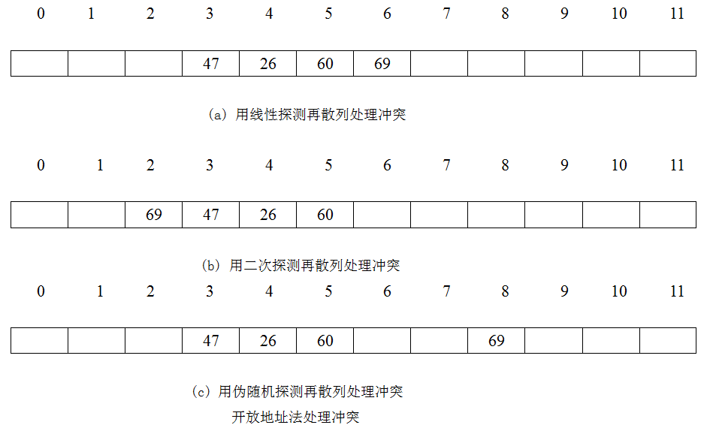
例如，已知哈希表长度m=12，哈希函数为：H（key）= key % 11。采用不同的解决冲突的方法，得到的哈希表不同。如图所示：

Slide 102
2.再哈希法
这种方法是同时构造多个不同的哈希函数：
H_{i}=RH₁（key） i=1，2，…，k
当哈希地址H_{i}=RH₁（key）发生冲突时，再计算H_{i}=RH₂（key）……，直到冲突不再产生。
3.链地址法
基本思想：将所有哈希地址为i的元素构成一个称为同义词链的单链表，并将单链表的头指针存在哈希表的第i个单元中，因而查找、插入和删除主要在同义词链中进行。

Slide 103
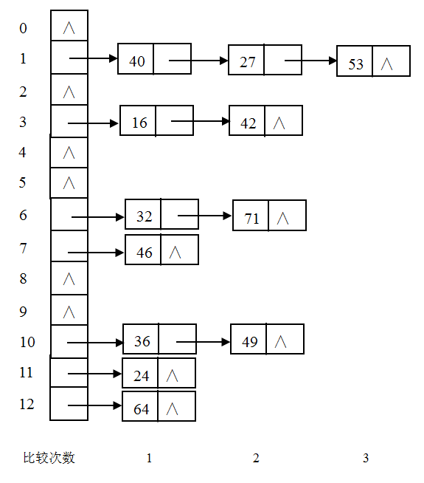
例如：一组关键字（32，40，36，53，16，46，71，27，42，24，49，64），哈希表长度为13，哈希函数为：H（key）= key % 13，则用链地址法处理冲突的结果如图所示。

Slide 104
4.建立公共溢出区
这种方法的基本思想是：将哈希表分为基本表和溢出表两部分，凡是和基本表发生冲突的元素，一律填入溢出表。

Slide 105
8.4.3 哈希表的查找过程
当查找关键字为K的元素时，首先计算p₀= hash（K）。如果单元p₀为空，则所查元素不存在；如果单元p₀中元素的关键字为K，则找到所查元素；否则重复下述解决冲突的过程：按解决冲突的方法，找出下一个哈希地址p_{i} ，如果单元p_{i}为空，则所查元素不存在；如果单元p_{i}i中元素的关键字为K，则找到所查元素。

Slide 106
哈希表的查找算法（线性探测再散列）
#define m <哈希表长度>
#define NULLKEY <代表空记录的关键字值>
typedef int KeyType;
typedef struct
{
KeyType key;
.
.
} RecordType ;

Slide 107
typedef RecordType HashTable[m] ;
int HashSearch( HashTable ht, KeyType K)
{
p0=hash(K);
if (ht[p0].key==NULLKEY) return (-1);
else if (ht[p0].key==K) return (p0);
else /* 用线性探测再散列解决冲突 */

Slide 108
{
for (i=1; i<=m-1; i++)
{ pi=(p0+i) % m;
if (ht[pi ].key==NULLKEY) return (-1);
else if (ht[pi].key==K) return (pi);
}
return (-1);
}
}

Slide 109
8.4.4 哈希法性能分析
哈希法中影响关键字比较次数的因素有三个：哈希函数、处理冲突的方法以及哈希表的装填因子。哈希表的装填因子α的定义如下：
哈希表中元素个数
α＝
哈希表的长度
α可描述哈希表的装满程度。显然，α越小，发生冲突的可能性越小，而α越大，发生冲突的可能性也越大。

Slide 110
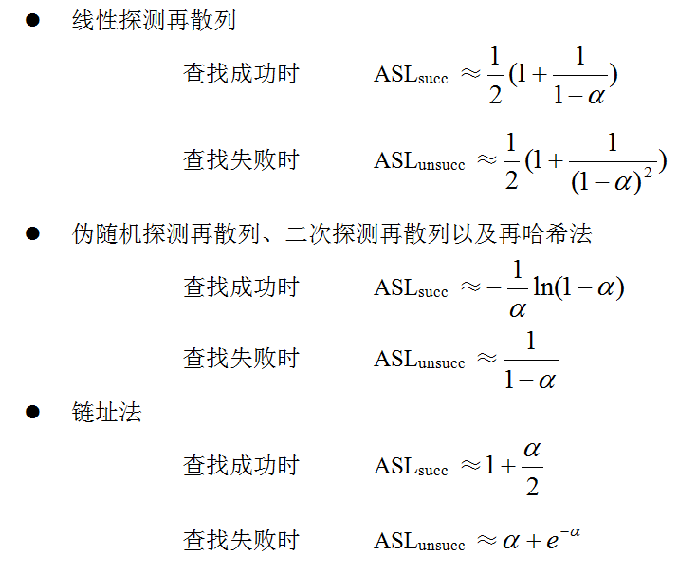
以下按处理冲突的不同方法，分别列出相应的平均查找长度的近似公式：

Slide 111
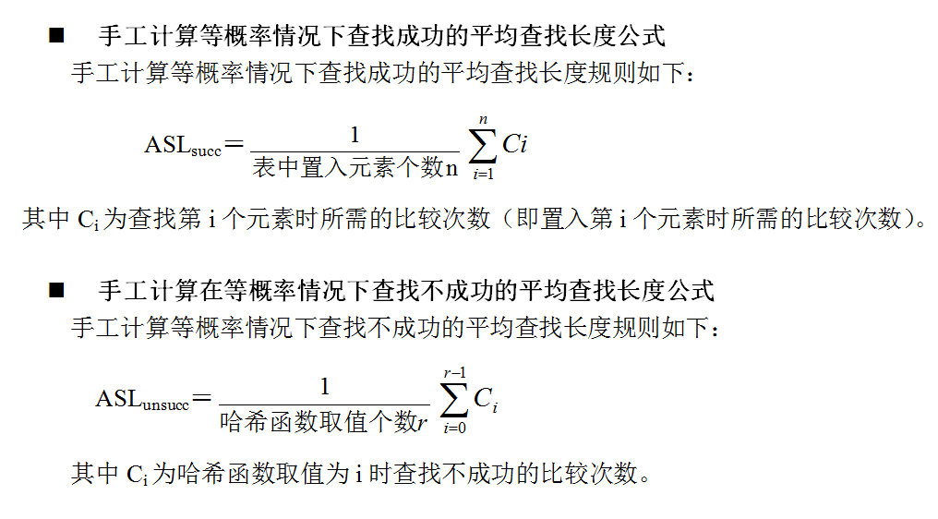

Slide 112
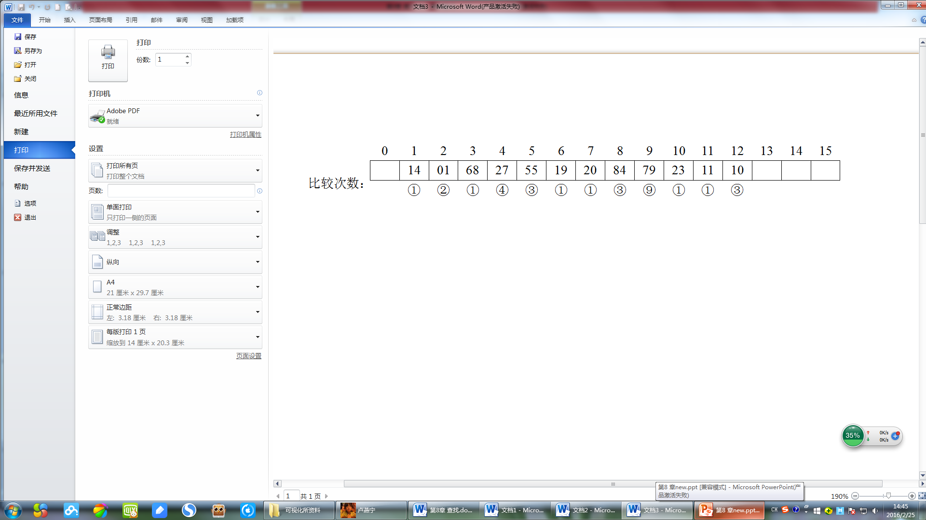
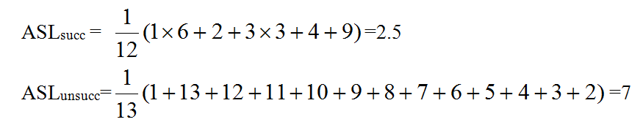
例题：已知一组关键字序列（19，14，23，01，68，20，84，27，55，11，10，79），哈希表长度为16，哈希函数H(key)=key % 13 ，采用线性探测处理冲突，构造哈希表，并计算等概率情况下查找成功和不成功的平均查找倡导。

Slide 113
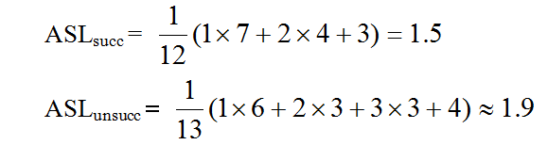
对图8.29所示采用链地址法处理冲突的哈希表，可计算出在等概率情况下其查找成功的平均查找长度为：

Slide 114
8．5 总结与提高
8.5.1 主要知识点
1. 查找表的检索机制
本章给出了三种类型的查找表：
一类是线性索引，记录关键字一般按序排列，以提高检索速度，对应检索采用基于比较检索方法；
第二类是树形索引，树形的典型结构是二叉排序树，其检索的时间复杂度与树的深度同级为对数函数，其对应的检索方法是基于树表式的检索，即将待查找的表组织成树、在树形结构上实现查找；
第三类是散列（哈希）结构，根据数据的关键值“计算” 数据的存储地址。散列（哈希）表既是建立表也是查找表的方法，其对应的检索方法是“计算式”的检索。

Slide 115
2. 平均查找长度
为确定数据元素在列表中的位置，需和给定值进行比较的关键字个数的期望值，称为查找算法在查找成功时的平均查找长度。由于查找算法的基本运算是关键字之间的比较操作，所以平均查找长度是衡量查找算法的性能的重要指标。
对于长度为n的列表，查找成功时的平均查找长度为：
ASL=
其中Pi为查找列表中第i个数据元素的概率，Ci为找到列表中第i个数据元素时，已经进行过的关键字比较次数。

Slide 116
3. 折半查找
折半查找法要求待查找表应采用顺序存储结构且按关键字有序排列。
折半查找过程借助于折半判定树加以描述。判定树中每一结点对应表中一个记录在表中的位置序号。
折半查找算法的性能：在等概率时查找成功的平均查找长度与折半判定树的深度相关，
折半查找算法查找速度快，平均性能好；插入删除较困难。

Slide 117
4. 二叉排序树
掌握二叉排序树的定义，
理解二叉排序树的性质：中序遍历一个二叉排序树可以得到一个递增有序序列。
含有n个结点的二叉排序树形态不唯一，其构造与数列的输入顺序有关。
查找过程与折半查找过程类似，在二叉排序树中查找一个记录时，其比较次数不超过树的深度。就平均性能而言，二叉排序树上的查找和折半查找相差不大，平均查找长度仍然是。
二叉排序树的插入、删除操作无需移动大量结点，经常变化的动态表宜采用二叉排序树结构。

Slide 118
5. 哈希法
基本思想：以元素的关键字k为自变量，通过哈希函数H，计算其存储位置p即p=H(k)，从而实现按关键字计算的方式建立表与查找表。哈希表的查找过程与哈希表的创建过程对应一致。
哈希法主要包括：1）哈希函数构造，2）处理冲突方法。构造哈希函数常用的方法有除留余数法。处理冲突的基本方法包括线性探测再散列、二次探测再散列、链地址法等。
哈希法中影响关键字比较次数的因素有三个：哈希函数、处理冲突的方法以及哈希表的装填因子。其中设哈希函数是均匀的，并且按处理冲突的方法分别考虑，则影响平均查找长度的因素只剩下装填因子α。哈希表的平均查找长度是装填因子α的函数，而与待散列元素数目n无关。无论元素数目n有多大，都能通过调整α，使哈希表的平均查找长度较小。

Slide 119
8.5.2 典型题解
本章典型题解主要以哈希处理技术为基础，展开平均查找长度的公式计算法、手工计算法、算法实现技术。
【例1】1000个记录设计哈希表，假设哈希函数是均匀的，解决冲突用线性探测再散列法，并要求在等概率情况下查找成功时的ASL不超过3，查找不成功时的ASL不超过13，则哈希表长度m应取多大？

Slide 120
解：本题要求应用公式计算平均查找长度。
已知哈希函数是均匀的，且解决冲突用线性探测再散列法时，在等概率情况下查找成功和查找不成功时的平均查找长度为：
ASLsucc ≈
ASLunsucc ≈

Slide 121
依题意有：
解得α≤0.8，取α＝0.8，由于0.8=1000/m，所以m=1250。
需要指出的是，上述结果是在假设哈希函数均匀的情况下得到的，当我们取定一个具体的哈希函数时，一般不会很均匀，所以实际构造的哈希表的查找性能会稍微差一些。

Slide 122
【例2】对以下关键字序列建立哈希表：
（SUN, MON, TUE, WED, THU, FRI, SAT）,哈希函数为:
H(K) =（K中第一个字母在字母表中的序号）MOD 7。
用线性探测法处理冲突，要求构造一个装填因子为0.7的哈希表，并计算出在等概率情况下查找成功的平均查找长度和不成功的平均查找长度。

Slide 123
解：此题主要要求掌握手工计算平均查找长度方法。
装填因子为0.7，根据公式：装填因子=元素个数/表长，知哈希表长度=7/0.7=10。
各关键字第一个字母的序号分别为19(S)、13(M)、20(T)、23(W)、6(F)。
计算各关键字的哈希地址：
H(SUN)=19mod7=5;
H(MON)=13mod7=6;
H(TUE)=20mod7=6 （与MON冲突）
H1(TUE)=(6+1)mod10=7；
H(WED)=23mod7=2；
H(THU)=20mod7=6 (与MON冲突)
H1(THU)=(6+1)mod10=7 (与TUE冲突)
H2(THU)=(6+2)mod10=8；

Slide 124
H(FRI)=6mod7=6 (与MON冲突)
H1(FRI)=(6+1)mod10=7 (与TUE冲突)
H2(FRI)=(6+2)mod10=8 (与THU冲突)
H3(FRI)=(6+3)mod10=9；
H(SAT)=19mod7=5 (与SUN冲突)
H1(SAT)=(5+1)mod10=6 (与MON冲突)
H2(SAT)=(5+2)mod10=7 (与TUE冲突)
H3(SAT)=(5+3)mod10=8 (与THU冲突)
H4(SAT)=(5+4)mod10=9 (与FRI冲突)
H5(SAT)=(5+5)mod10=0

Slide 125
由上可得构造的哈希表如下：
⑥ ① ① ① ② ③ ④
计算查找成功的平均查找长度：
对于SUN，查找时所需的比较次数为1
对于MON，查找时所需的比较次数为1
对于TUE，查找时所需的比较次数为2
对于WED，查找时所需的比较次数为1
对于THU，查找时所需的比较次数为3
对于FRI，查找时所需的比较次数为4
对于SAT，查找时所需的比较次数为6
根据等概率下查找成功的平均查找长度计算公式可得
ASLsucc=
= (1＋1＋2＋1＋3＋4＋6)=
0 | 1 | 2 | 3 | 4 | 5 | 6 | 7 | 8 | 9
SAT |  | WED |  |  | SUN | MON | TUE | THU | FRI

Slide 126
【例3】已知某哈希表的装载因子小于1，哈希函数H(key)为关键字(标识符)的第一个字母在字母表中的序号，处理冲突的方法为线性探测开放定址法。
(1) 编写按第一个字母的顺序输出哈希表中所有关键字的算法。
(2) 编写模拟手工计算等概率情况下查找不成功的平均查找长度算法。
解：此题重在训练算法实现。

Slide 127
解①：【问题分析】
因哈希表的装载因子小于1，哈希表未满。要实现按第一个字母的顺序输出哈希表中所有关键字的要求，可按字母序号从1到26的顺序逐个找出对应每个序号的所有关键字的方式加以实现。
实现步骤：对字母序号为i，可先从该字母序号位置开始判断该处所存关键字的哈希函数值是否为i，若相同，则表示该关键字为与序号i对应的关键字，输出该值，若不同，表示该关键字并非为字母序号i对应的关键字，不输出。按线性探测开放定址法继续判断下一个关键字，直到值为空。字母序号从1到26持续上述步骤，则可得一个按字母顺序输出的所有关键字序列。

Slide 128
【算法描述】
void printword(HashTable ht)
{
int i,j;
for(i=1; i<=26; i++) /*按字母顺序输出关键字*/
{
j = i; /*哈希地址j初始为序号I*/
while(ht[j].key != NULLKEY) /*判断关键字是否为空*/
{
if(hash(ht[j].key) == i) /*若关键字与序号i对应，则输出该关键字*/
printf("%s\n",ht[j].key);
j = (j+1)%m; /*按线性探测规则更新地址j*/
}
}
}

Slide 129
解②：
【问题分析】
根据手工计算等概率情况下查找不成功的平均查找长度公式
知模拟手工计算查找不成功的平均查找长度可分为3步实现：先求得每个哈希函数值的确定查找不成功的比较次数，设一个计数器count记录比较次数；其次把对应每个哈希函数值的比较次数相加得一总的比较次数；最后将总比较次数除以哈希函数取值个数就可得查找不成功的平均查找长度。

Slide 130
算法描述】
float unsucclength(HashTable ht)
{
int i,j;
int count;
int asl = 0;
float unasl;
for(i=1; i<=26; i++) /*对每个哈希函数值，计算查找不成功的比较次数*/
{
j = i;
count = 1; /*暂存每个哈希函数值的查找不成功的比较次数*/
while(ht[j].key != NULLKEY)
{
count++; /*计算对应每个哈希函数值的不成功查找长度*/
j=(j+1)%m;
}
asl = asl + count; /*计算不成功查找长度总和*/
}
unasl = (float)asl/26; /*求得不成功的平均查找长度*/
return (unasl);
}

